Slide 1
Clean & simple
Comunicación entre Procesos. IPC
Sistemas Operativos
2° año Ing. en Sistemas de Información
Universidad Tecnológica Nacional Facultad Regional Villa María

Slide 2
Comunicación entre Procesos
Ejemplo conocido?
3 Cuestiones a resolver:
  Paso de información
  Interposición (reserva vuelo)
  Dependencias
Qué sucede con los hilos?

Slide 3
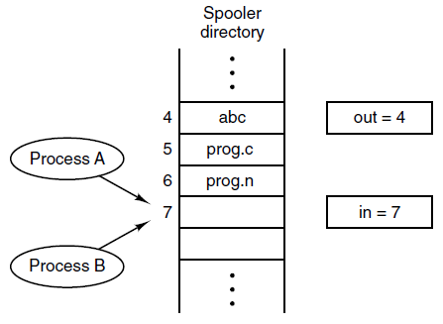
Condiciones de carrera
Dos procesos o mas leen o escriben datos compartidos, el resultado depende de quién y cuando se realiza el cambio.

Slide 4
Regiones críticas
Exclusión mutua y Regíon crítica
4 Condiciones
  1) No puede haber dos procesos de manera simultánea en sus regiones críticas
  2) No pueden hacerse supociones acerca de Velocidad y #cpu
  3) Ningún proceso que no este en su sección crítica puede bloquear a otro
  4) Ningún proceso tiene que esperar por siempre para entrar en su región crítica

Slide 5
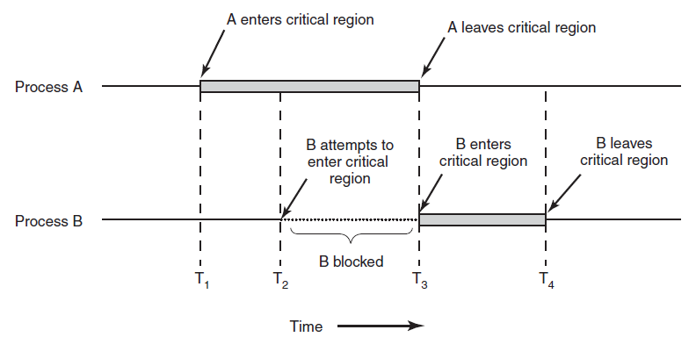
Regiones críticas
Exclusión mutua con mediante el uso de regiones críticas

Slide 6
Exclusión mutua con espera ocupada
Exclusión mutua con espera ocupada
1) Deshabilitar interrupciones
  1 solo procesador
  Si se cae el proceso?
  Si hay mas núcleos o mas procesadores?
2) Variables candado
  Una variable compartida
  0 libre
  1 ocupado
  Mismo problema que el spooler!!!

Slide 7
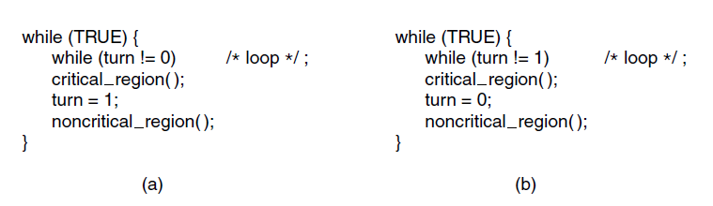
Exclusión mutua con espera ocupada
Exclusión mutua con espera ocupada
3) Alternancia Estricta
  Qué sucede si un proceso es mucho mas lento que otro?
  Se viola la condición 3. „Ningún proceso que no este en su sección crítica puede bloquear a otro“. Ej, cola de impresión?

Slide 8
Exclusión mutua con espera ocupada
Exclusión mutua con espera ocupada
4) Solución de Peterson
  Mejora de la alternancia estricta
  Se utilizan llamadas a procedimientos
  No se viola la condición 3
  Se utilizan variables señal y turno
  Ej Algoritmo de Perteson

Slide 9
Dormir y despertar
Dormir y despertar:
  problema de inversión de prioridades. Sleep bloquea, wake up activa.
El problema del productor – consumidor
  A inserta → Buffer → B extrae
  A duerme cuando buffer lleno. Cuenta = N
  B duerme cuando buffer vacío. Cuenta = 0
  Ambos comprueban si el otro se tiene que despertar, wakeup()
  !!! Si B se quiere dormir pero antes sale, A inserta, no lo puede despertar porque está despierto, luego b duerme y se llena el buffer. Mismo ej. Que el spooler.
  Solución: bit de espera despertar para que B no se vaya a dormir.

Slide 10
Semáforos
Semáforos:
  Variable P down o wait→ sleep
  Variable V up o signal → wakeup
  Operaciones atómicas
  Ej: uso de semáforo por dispositivo E/S
  Ej: Semáforos

Slide 11

Mutexes, Monitores y Pasaje de mensajes
Mutexes:
  No cuentan como los semáforos
  El proceso llama a mutex_lock , mutex_unlock
Monitores
  Son construcciones del lenguaje.
  Convertir todas las regiones críticas en procedimientos de monitor, nunca habrá dos procesos que ejecuten sus regiones críticas al mismo tiempo.
Pasaje de mensajes
  Utiliza dos primitivas (send y receive) que son llamadas al sistema en vez de construcciones del lenguaje

Slide 12
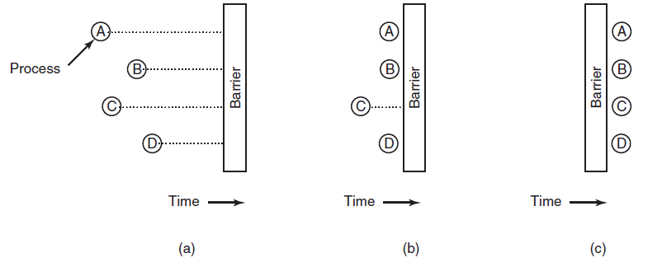
Barreras
Barreras
  Ningún proceso puede continuar a la siguiente fase sino hasta que todos los procesos estén listos para hacerlo.

